Slide 1

UBND QUẬN LONG BIÊN
TRƯỜNG MẦM NON HOA HƯỚNG DƯƠNG
LĨNH VỰC: PHÁT TRIỂN NHẬN THỨC
Đề tài: KPKH: Hệ Mặt Trời
Độ tuổi: 3-4 tuổi – Lớp MGB C3
Giáo viên: Nguyễn Thị Hậu
Năm học: 2023 -2024

Slide 3


Slide 4
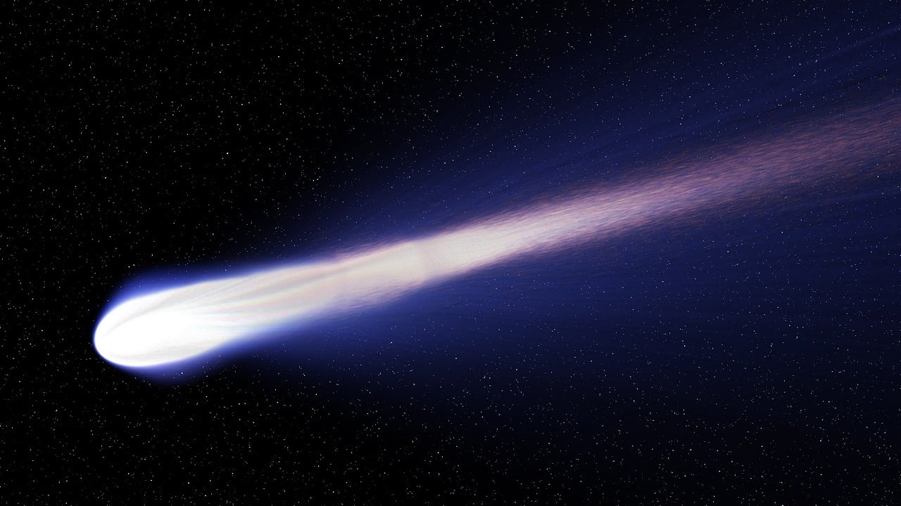

Slide 5
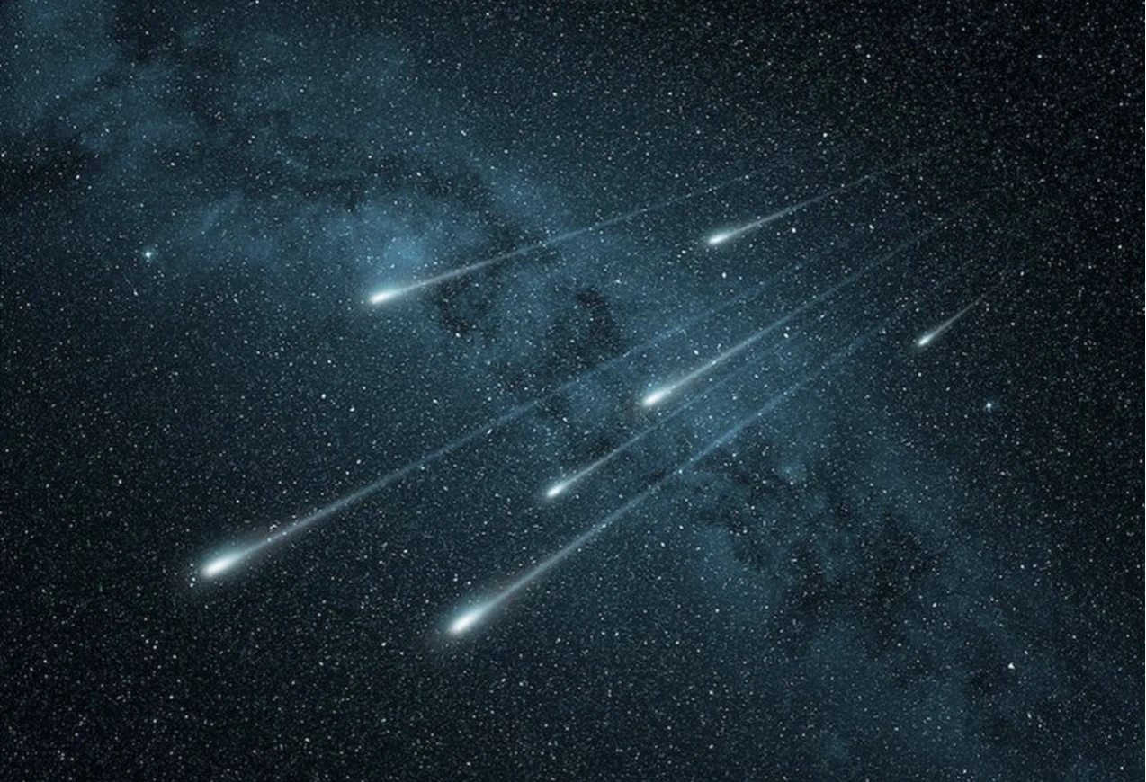

Slide 6
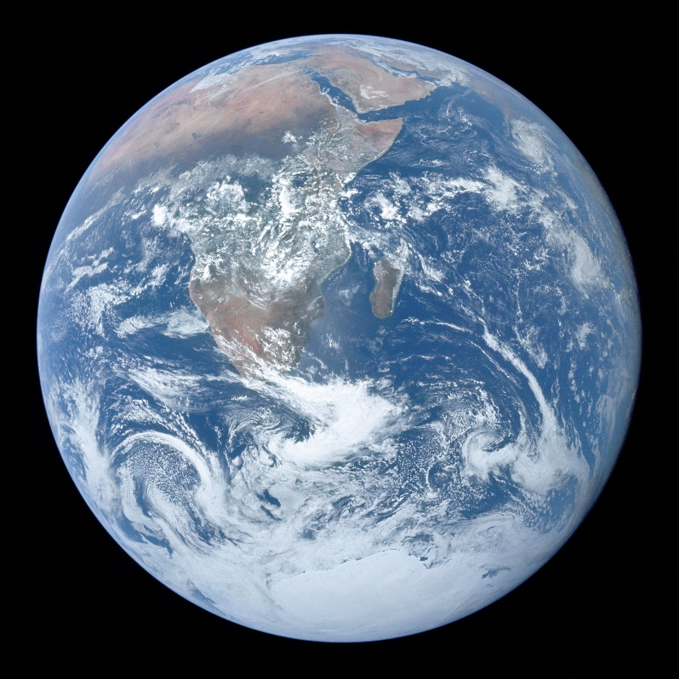
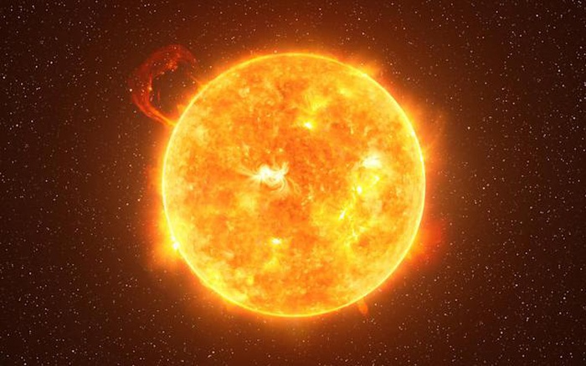
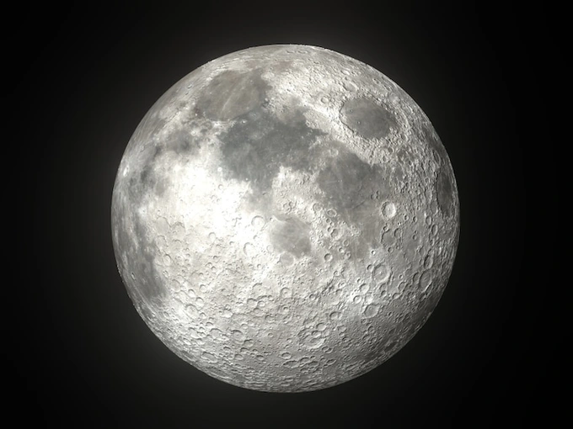
Hành tinh nào là nơi bé đang sống ?

Slide 7
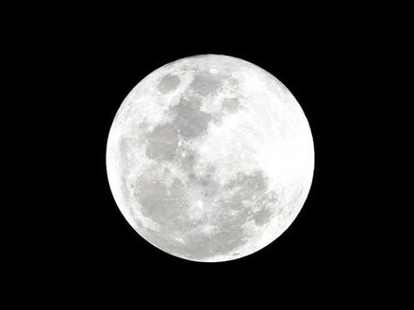
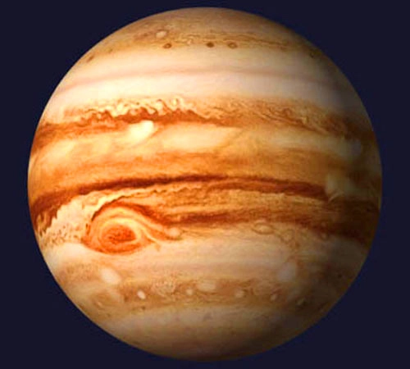
Hành tinh nào đứng im ?

